Slide 1



Перспективная
модель ОГЭ-2020
по биологии.
Новые требования
и задания

Slide 2


Что изменилось?
1
Первичный балл
2
Разделы предмета
3
Новые задания
4
Условия экзамена

Slide 3

Первичный балл
ОГЭ-2020
26 заданий
5 – указать один ответ
16 – написать перечень ответов
5 – дать развернутый ответ
Всего: 48 баллов
ОГЭ-2019
32 задания
22 – указать один ответ
6 – написать
перечень ответов
4 – дать развернутый ответ
Всего: 46 баллов
НОВОЕ

Slide 4
Разделы предмета
Разработчики в ОГЭ-2020 убирают 2 предметных раздела
Содержательные разделы | Количество заданий
 | Было | Стало
Биология как наука. Методы биологии | 1 – 4 | 7 – 8
Система, многообразие и эволюция живой природы | 6 – 10 | 7 – 8
Организм человека и его здоровье | 12 – 17 | 11 – 12
Взаимосвязи организмов и окружающей среды | 6 – 10 | 0
Признаки живых организмов | 4 – 10 | 0
Итого | 32 | 26

Slide 5
Новые задания
В перспективных КИМ по биологии есть новые задания, которых в текущей версии нет.
Блок «Система, многообразие
и эволюция живой природы» изменили. В него добавили 5 заданий.
Блок«Анатомия» потребует
от участников подробного ответа.
3 задания проверяют, как ученик применяет свои знания
в поставленной ситуации

Slide 6
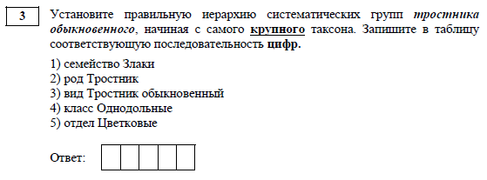
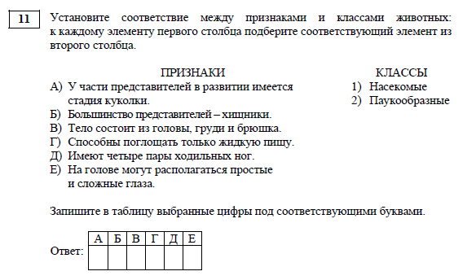
Примеры новых заданий
Это новые задания
по форме
и типу
Блок
«Система, многообразие
и эволюция живой
природы»

Slide 7
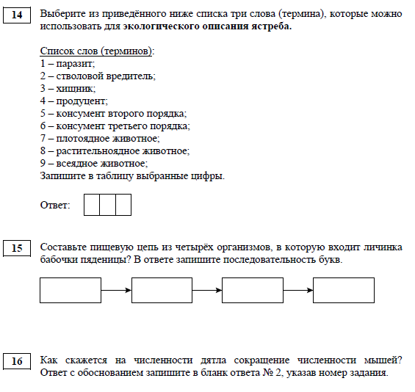
Примеры новых заданий
Блок «Система, многообразие и эволюция живой природы»

Slide 8
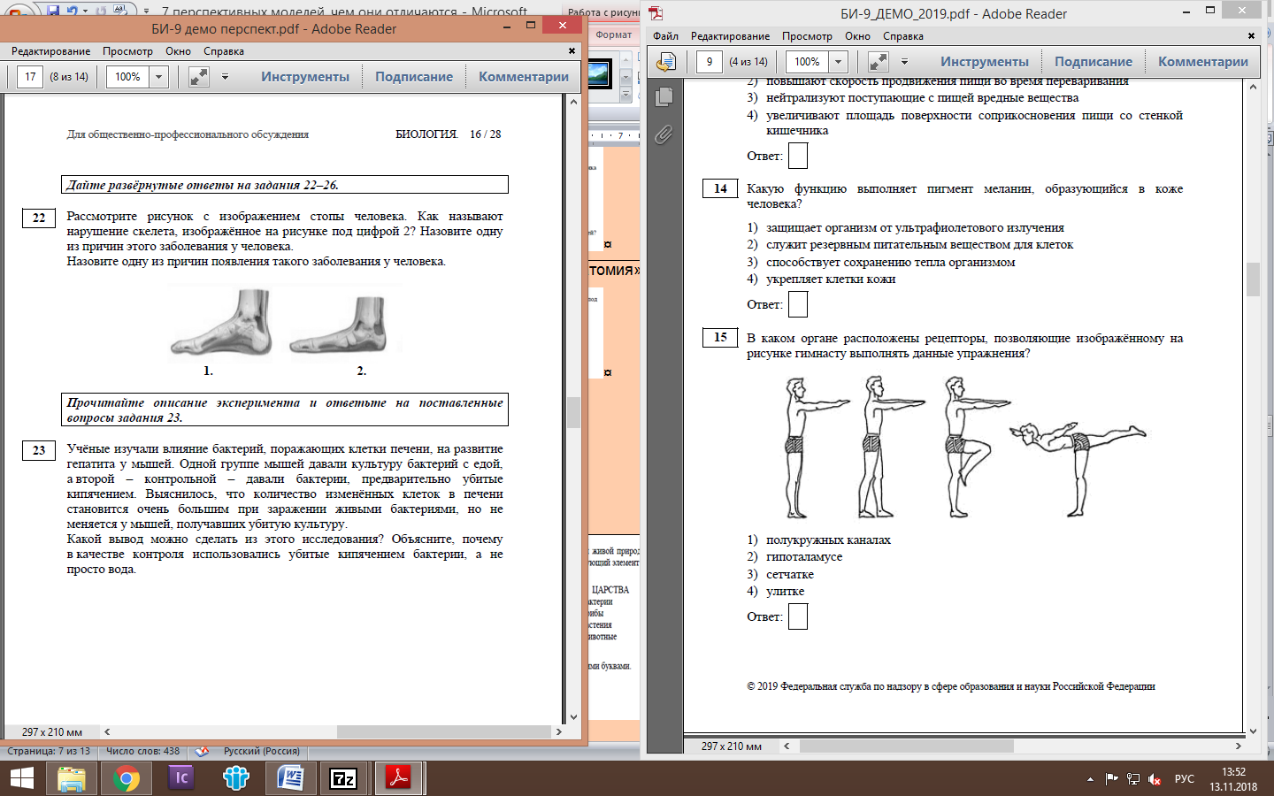
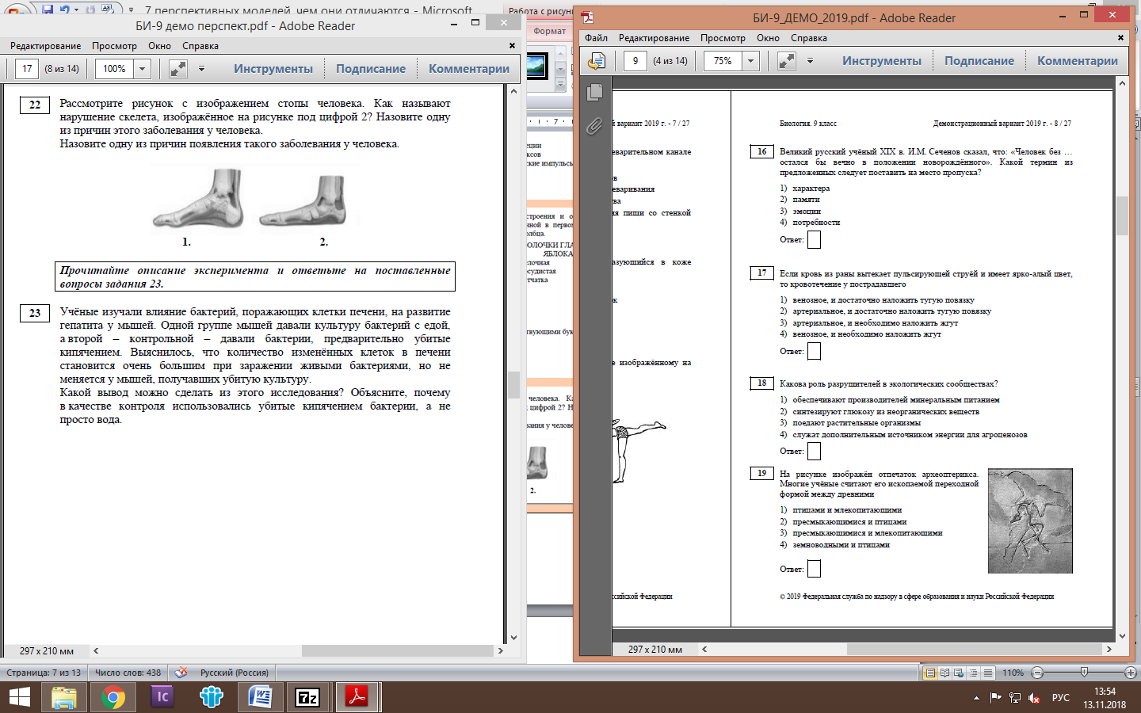
Примеры новых заданий
Блок
«Анатомия» потребует
от участников подробного
ответа
Два задания проверяют,
как ученики применяют
свои знания
в конкретной ситуации

Slide 9

Условия экзамена
Участники ОГЭ берут с собой
линейку и непрограммируемый калькулятор
Будет
150 минут
Сейчас
180 минут
Время на экзамен сократят на полчаса

Slide 10
Перспективная
модель ОГЭ-2020
по биологии.
Новые требования
и задания

Slide 11
Для подготовки
презентации
использован шаблон
с сайта
free-office.net/shablony-powerpoint/

